Slide 1

Министерство науки и высшего образования Российской Федерации Федеральное государственное автономное образовательное учреждение высшего образования «Южно-Уральский государственный университет (национальный исследовательский университет)» Институт естественных и точных наук Кафедра прикладной математики и программирования Направление подготовки: 01.03.02 Прикладная математика и информатика
Программа для оптимизации работы станков с ЧПУ
Авторы работы,
студенты группы ЕТ-112
Никитин М.С., Мухутдинов Б.А., Дерина В.Д., Забалдина Д.И., Дюрягина К.Ю., Шафикова М.А.
Руководитель работы,
старший преподаватель
Демидов А.К.
Челябинск 2022

Slide 2
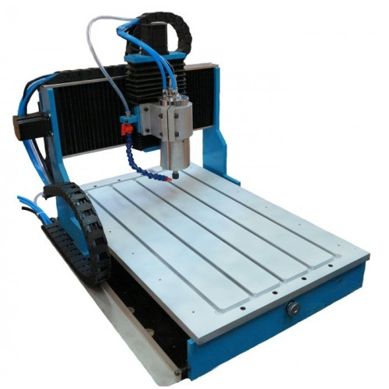
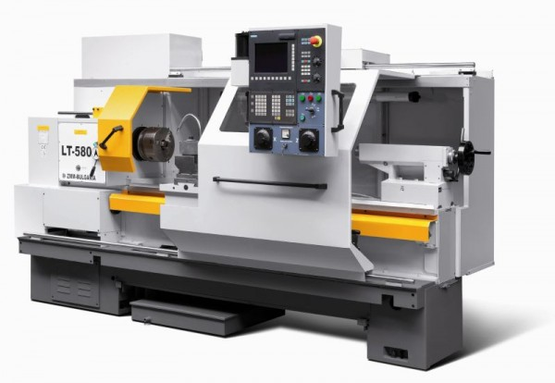
Станки с ЧПУ
Рисунок 1 − Фрезерный станок
Рисунок 1 − Шлифовальный станок
2

Slide 3
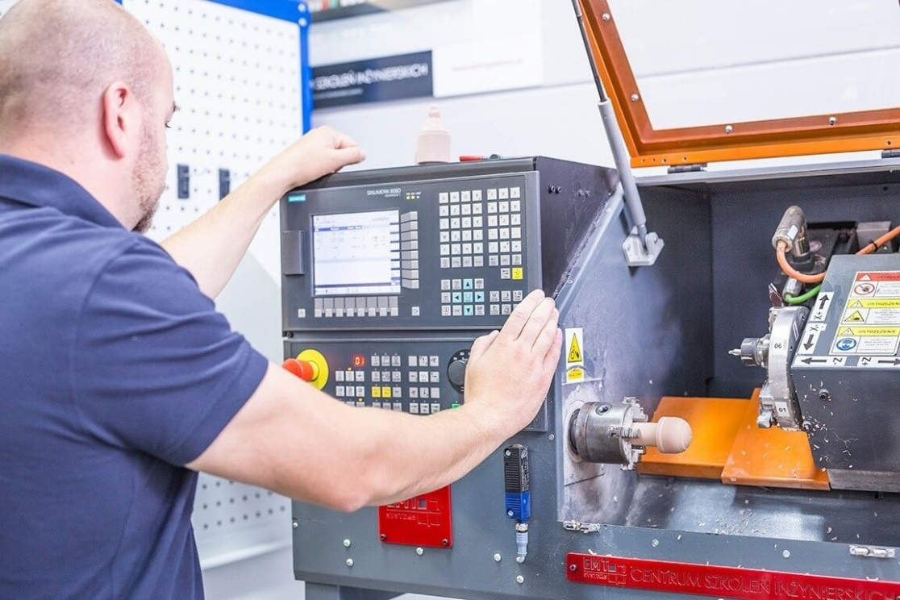
Актуальность
Проблемы:
Параметры подбираются вручную
Существование множества факторов влияющих на процесс шлифования
Большая цена ошибки
Ограничивание операторами возможностей станка во избежание брака заготовки
Отсутвие возможности подстройки под разные режимы шлифования
Рисунок 3 − Оператор у шлифовального станка
3

Slide 4
Постановка задачи
Необходимо разработать программу для вычисления и демонстрации оптимального режима работы для станка ЧПУ на основе введенных начальных данных.
Программы должен включать в себя:
Ввод параметров для построения графика.
Построение двумерного графика, показывающего зависимость габаритного размера детали и от времени.

Slide 5




Разработка алгоритма
Пользователю предоставляется возможность как создать график по новым параметрам, так и импортировать уже существующие из excel файла.
Из используемых параметров строится график, с которым можно взаимодействовать и сохранять в png формате.
5

Slide 6
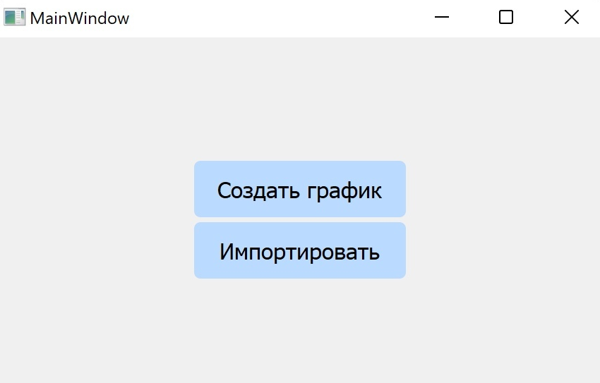
Пример работы программы
Рисунок 4 − Начальное окно
6

Slide 7
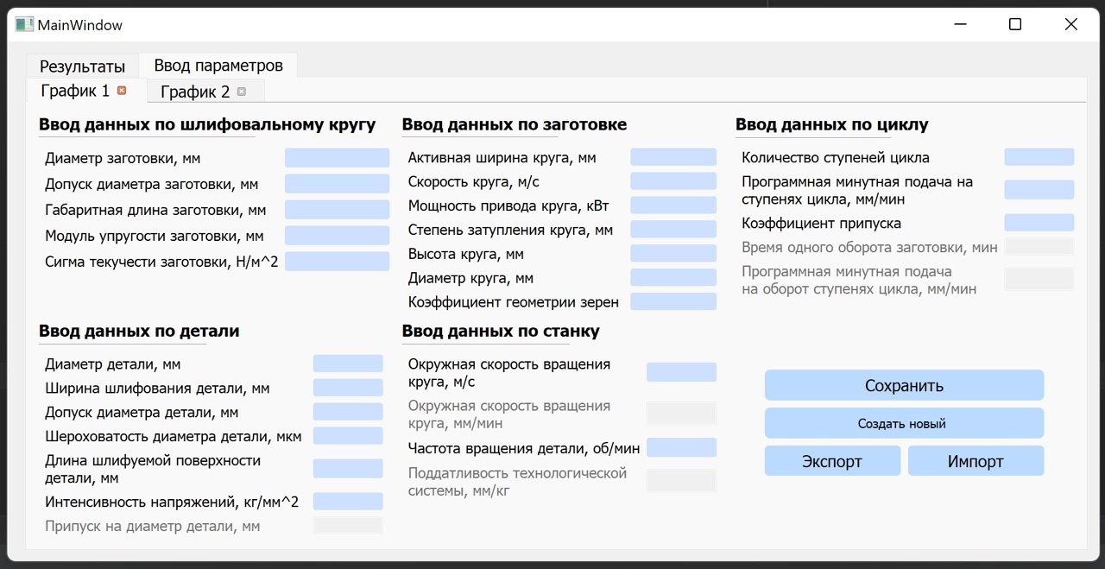
Пример работы программы
Рисунок 5 − Окно для ввода параметров
7

Slide 8
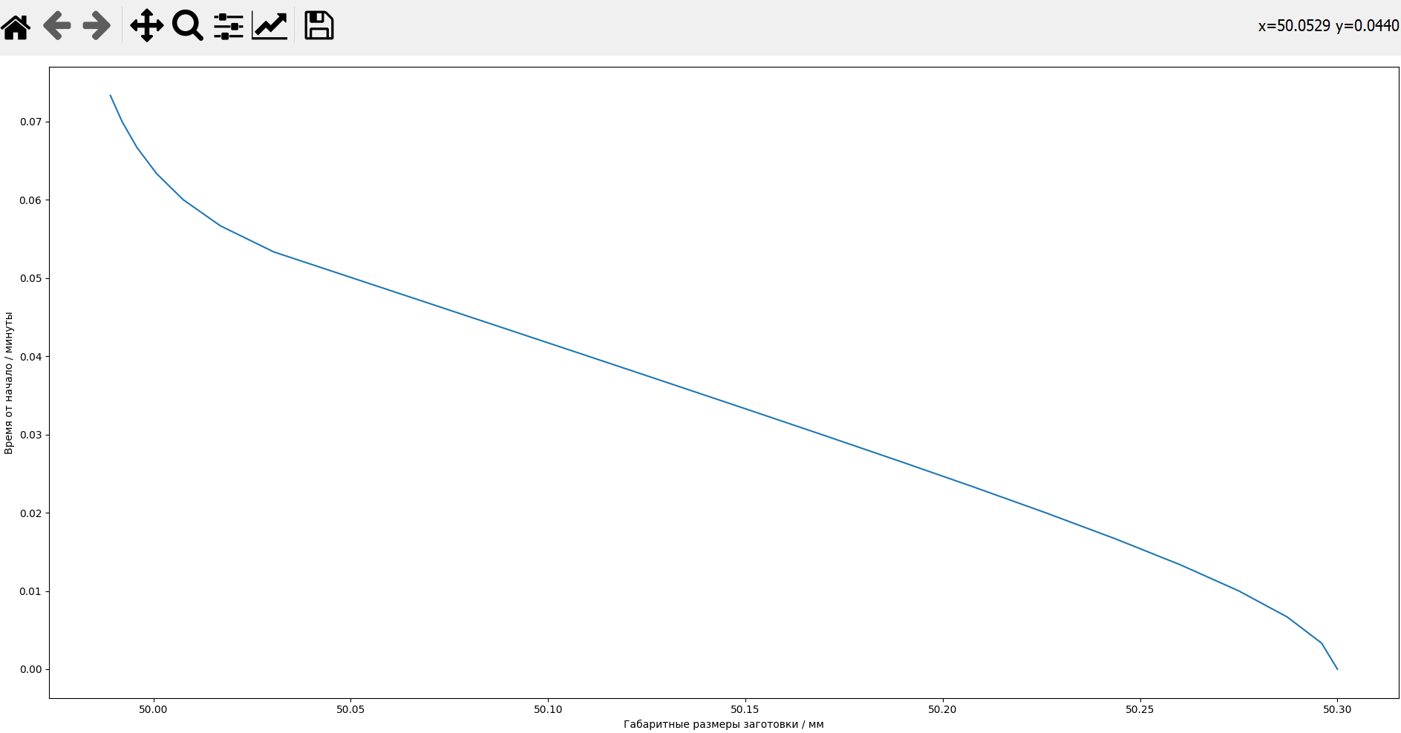
Пример работы программы
8
Рисунок 3 − Окно для отображения графика

Slide 9
Заключение
В ходе коллективной работы над проектом были поставлены точные требования к программе, затем были выявлены элементы интерфейса пользователя, разработаны необходимые математические модели, определены и детализированы структуры данных и алгоритмы. После завершения проектирования алгоритмы были реализованы на языке Python. Разработанный код был проверен на контрольных тестах и в код были внесены необходимые исправления. Для программы было разработано руководство пользователя. Таким образом, промежуточные задачи были решены, что позволит в будущем достигнуть цели.
Результаты работы будут использованы в дальнейшем для оптимизации работы станков с ЧПУ.

Slide 10
Спасибо за внимание

Slide 11
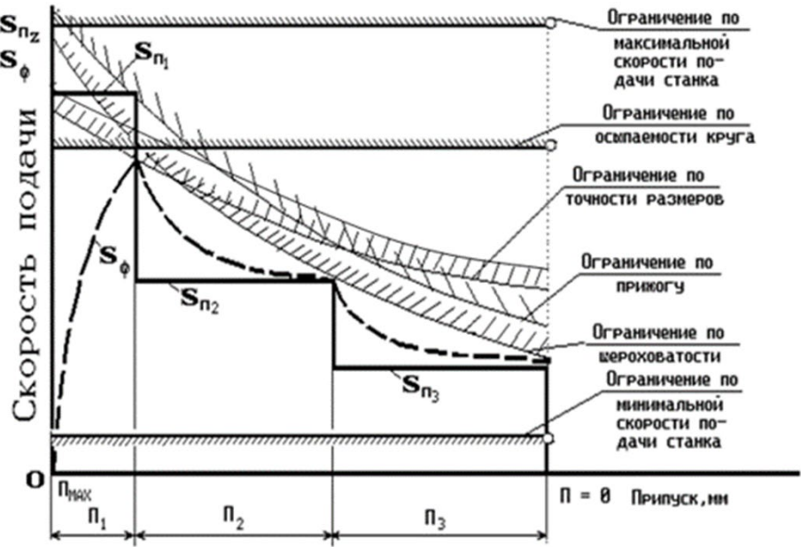

Slide 12
